Slide 1
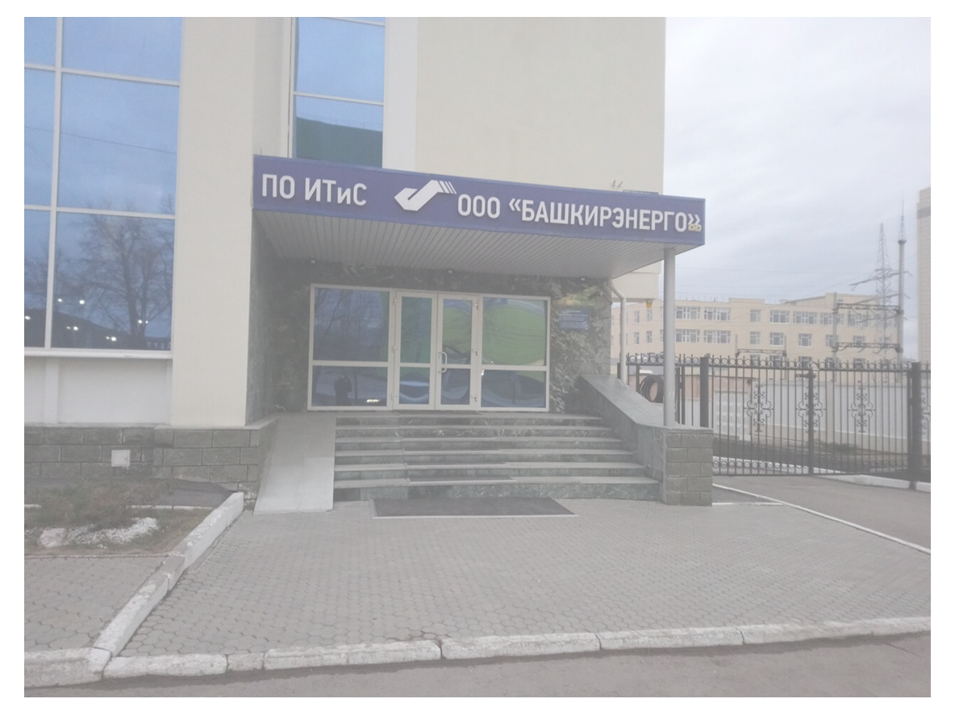
О ЗАКАЗЧИКЕ
ООО «БАШКИРЭНЕРГО»
Производственное объединение информационных технологий и связи
Компания «Башкирэнерго» — один из крупнейших энергетических холдингов России, обеспечивающий надежное электроснабжение Республики Башкортостан.
ПО ИТиС (Производственное объединение информационных технологий и связи) отвечает за цифровую трансформацию и внедрение современных IT-решений в энергетической отрасли.
КЛЮЧЕВЫЕ ФАКТЫ
⚡
Энергетическая отрасль
🏢
Республика Башкортостан
Здание ПО ИТиС ООО «Башкирэнерго»
👥
Тысячи клиентов
🔌
Технологическое присоединение
ИИ-ассистент по технологическому присоединению • 2026

